Slide 1
求解例5.4指派问题的方法：匈牙利算法
匈牙利算法是匈牙利数学家克尼格（Konig）证明了下面两个基本定理，为计算分配问题奠定了基础。因此，基于这两个定理基础上建立起来的解分配问题的计算方法被称为匈牙利法。
假设问题求最小值，m个人恰好做m项工作，第i个人做第j项工作的效率为c_{ij}，效率矩阵为[c_{ij}] 。
【定理5.1 】如果从分配问题效率矩阵[c_{ij}]的每一行元素中分别减去（或加上）一个常数u_{i}（被称为该行的位势），从每一列分别减去（或加上）一个常数v_{j}（称为该列的位势），得到一个新的效率矩阵[b_{ij}]，若其中b_{ij}=c_{ij}－u_{i}－v_{j},则[b_{ij}]的最优解等价于[c_{ij}]的最优解。这里c_{ij}、b_{ij}均非负。(如何将效率表中的元素转换为有零元素)

Slide 2
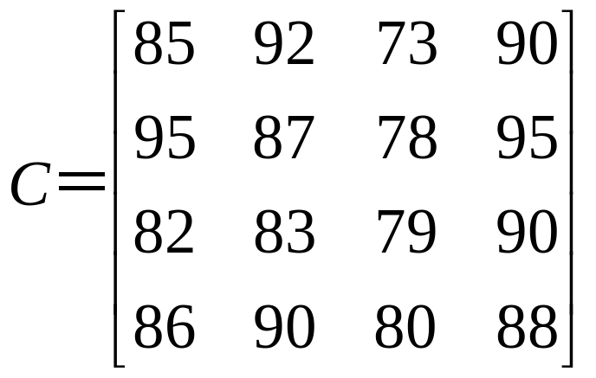
【定理5.2 】 若矩阵A的元素可分成“ 0”与非“ 0”两部分，则覆盖“ 0”元素的最少直线数等于位于不同行不同列的“ 0”元素（称为独立元素）的最大个数。(效率表中有多少个独立的“ 0”元素)
如果最少直线数等于m，则存在m个独立的“ 0”元素，令这些零元素对应的x_{ij}等于1，其余变量等于0，得到最优解。定理5.1告诉我们如何将效率表中的元素转换为有零元素，定理5.2告诉我们效率表中有多少个独立的“ 0”元素。
【例5.7 】已知四人分别完成四项工作所需时间如下表，求最优分配方案。

Slide 3
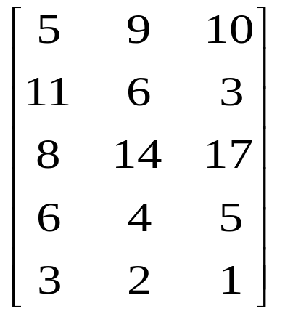
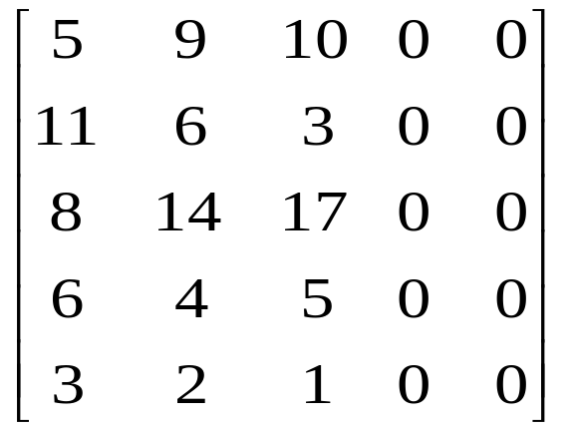
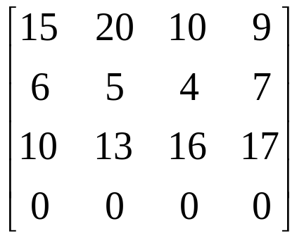
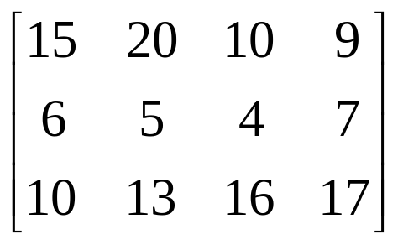
不平衡的指派问题
当人数m大于工作数n时，加上m－n项工作，例如
当人数m小于工作数n时，加上n－m个人，例如

Slide 4
求最大值的指派问题
匈牙利法的条件是：模型求最小值、效率c_{ij}≥0
设C=(c_{ij})_{m×m} 对应的模型是求最大值
将其变换为求最小值
令
则
与
的最优解相同。

Slide 5
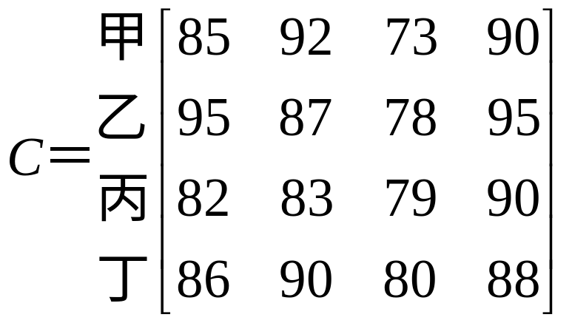
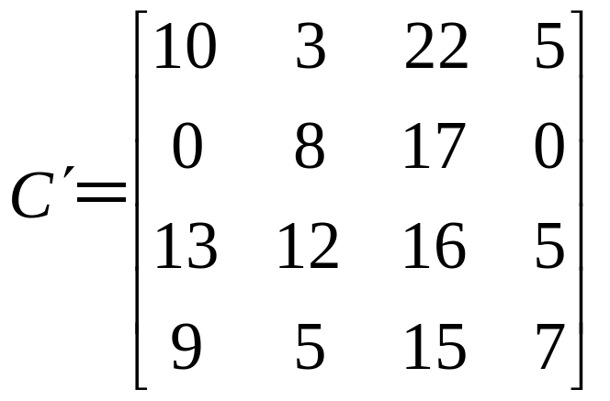
【例】某人事部门拟招聘4人任职4项工作，对他们综合考评的 得分如下表（满分100分），如何安排工作使总分最多。
【解】M＝95(所有元素中最大 的数)，令

Slide 6
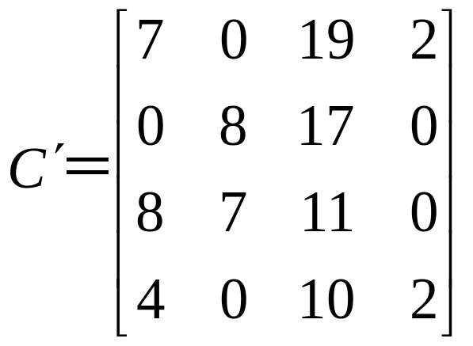
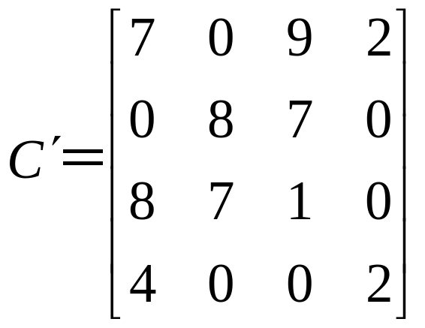
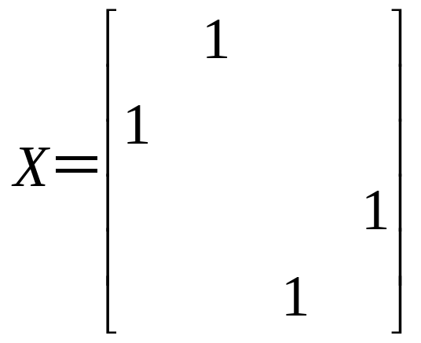
用匈牙利法求解：
最优解：
即甲安排做第二项工作、乙做第三项、丙做第四项、丁做第三项。
总分为：Z＝92＋95＋90＋80＝357

Slide 7
本章介绍了整数规划的数学模型的特征及其应用；
求解方法有：解一般整数规划用分枝定界法、割平面法；
解0－1规划用隐枚举法；
解指派问题用匈牙利法。
试一试，下例结论是否正确：
1．整数规划的最优解是先求相应的线性规划的最优解然后取整得到.
2．部分变量要求是整数的规划问题称为纯整数规划.
3．求最大值问题的目标函数值是各分枝函数值的上界.
4．求最小值问题的目标函数值是各分枝函数值的下界.
5．变量取0或1的规划是整数规划.

Slide 8
匈牙利算法简介(自己补的)
匈牙利算法的基本思想是修改效益矩阵的行或列,使得每一行或列中至少有一个为零的元素,经过修正后,直至在不同行、不同列中至少有一个零元素,从而得到与这些零元素相对应的一个完全分配方案。当它用于效益矩阵时,这个完全分配方案就是一个最优分配,它使总的效益为最小。这种方法总是在有限步内收敛于一个最优解。该方法的理论基础是:在效益矩阵的任何行或列中,加上或减去一个常数后不会改变最优分配 .

Slide 9
求解步骤
第一步 修正效益矩阵,使之变成每一行和每一列至少有一个零元素的缩减矩阵:(1)从效益矩阵的每一行元素减去各该行中最小元素;(2)再从所得缩减矩阵的每列减去各该列的最小元素。
第二步 试制一个完全分配方案,它对应于不同行不同列只有一个零元素的缩减矩阵,以求得最优解:(1)如果得到分布在不同行不同列的N个零元素,那么就完成了求最优解的过程。结束。(2)如果所分布于不同行不同列中的零元素不够N个,则转下步。
第三步 作出覆盖所有零元素的最少数量的直线集合:(1)标记没有完成分配的行。(2)标记已标记行上所有未分配零元素所对应的列。(3)对标记的列中,已完成分配的行进行标记。(4)重复(2)、(3)直到没有可标记的零元素。(5)对未标记的行和已标记的列画纵、横线,这就得到能覆盖所有零元素的最少数量的直线集合。
第四步 修改缩减矩阵,以达到每行每列至少有一个零元素的目的:(1)在没有直线覆盖的部分中找出最小元素。(2)对没有画直线的各元素都减去这个元素。(3)对画了横线和直线交叉处的各元素都加上这个最小元素。(4)对画了一根直线或横线的各元素保持不变。(5)转第二步。
资料来源: http://www.dayejin.com/sdyj/sddyj/20002/2000223.htm

Slide 10

6．整数规划的可行解集合是离散型集合.
7．将指派（分配）问题的效率矩阵每行分别加上一个数后最优解 不变.
8．匈牙利法求解指派问题的条件是效率矩阵的元素非负.
9．匈牙利法可直接求解极大化的指派问题.
10．高莫雷（R..E.Gomory）约束是将可行域中一部分非整数解切割掉.
11．指派问题也是一个特殊的运输问题.
12．指派问题也可用运输问题求其最优解.
13．在用隐枚举求解具有n个变量的0-1规划时需枚举2的n次幂个可能.
作业：教材P135 T5.7
The End of Chapter 5
下一章：图与网络
Exit

